Slide 1
FILE PROGRAM PRESENTASI
Mata kuliah DSK

Slide 2
Program Menghitung Kuat Arus Listrik
Nama : Aulia Irfan Hakim
NIM : 2200018329
Kelas : G
Link Github : https://github.com/AuliaIrfanHakim/Program-sederhana-menghitung-kuat-arus-listrik.git

Slide 3
Deskripsi & Fitur Aplikasi
Merupakan aplikasi yang dapat digunakan untuk menghitung kuat arus listrik jika sudah diketahui tegangan dan hambatannya.
Fitur Aplikasi:
Menghitung kuat arus listrik dengan rumus I=v/r

Slide 4
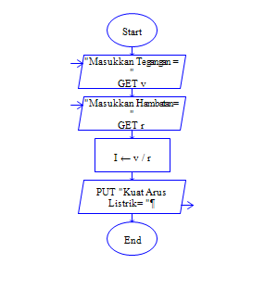
Alur Kerja

Slide 5
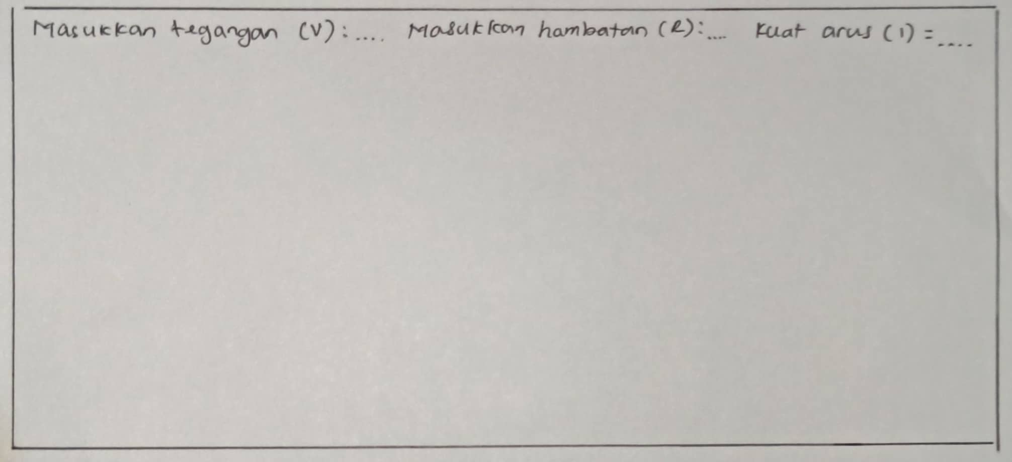
Sketsa Antarmuka

Slide 6
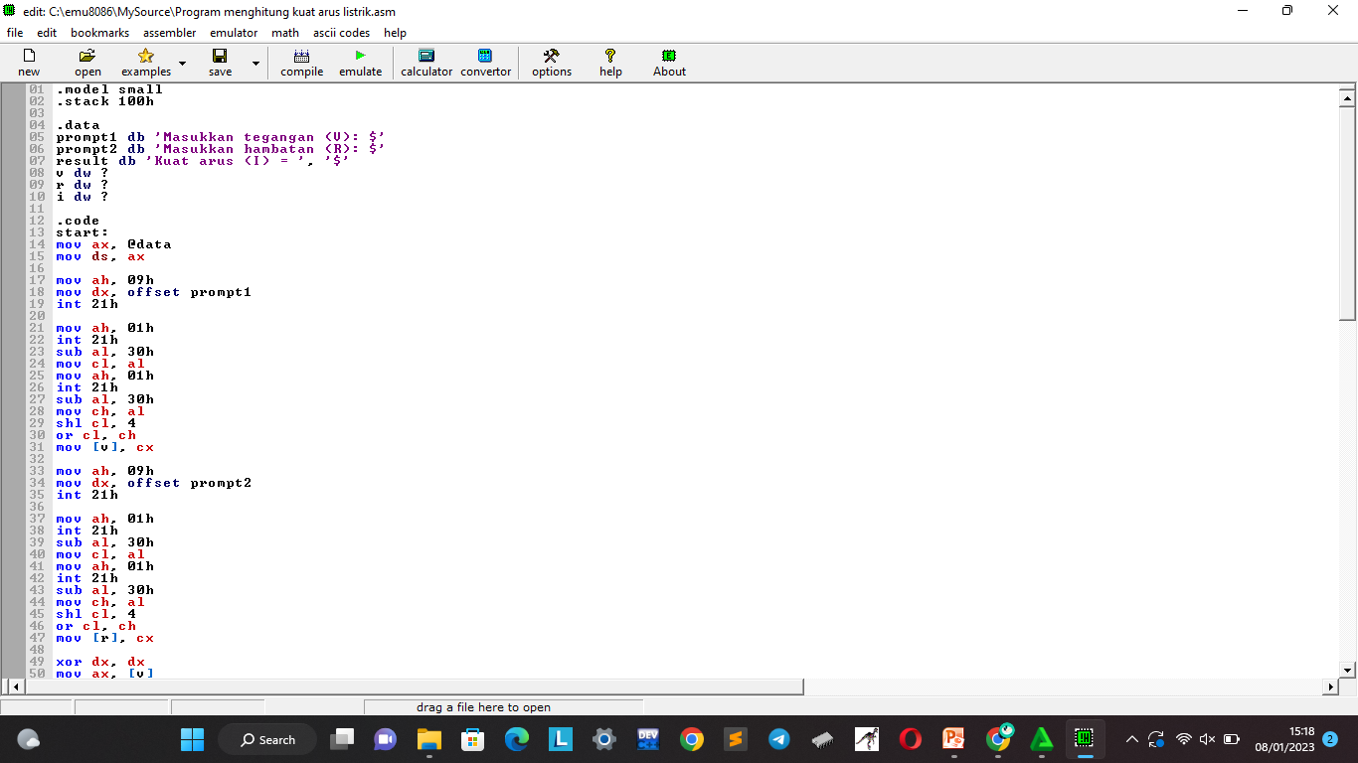
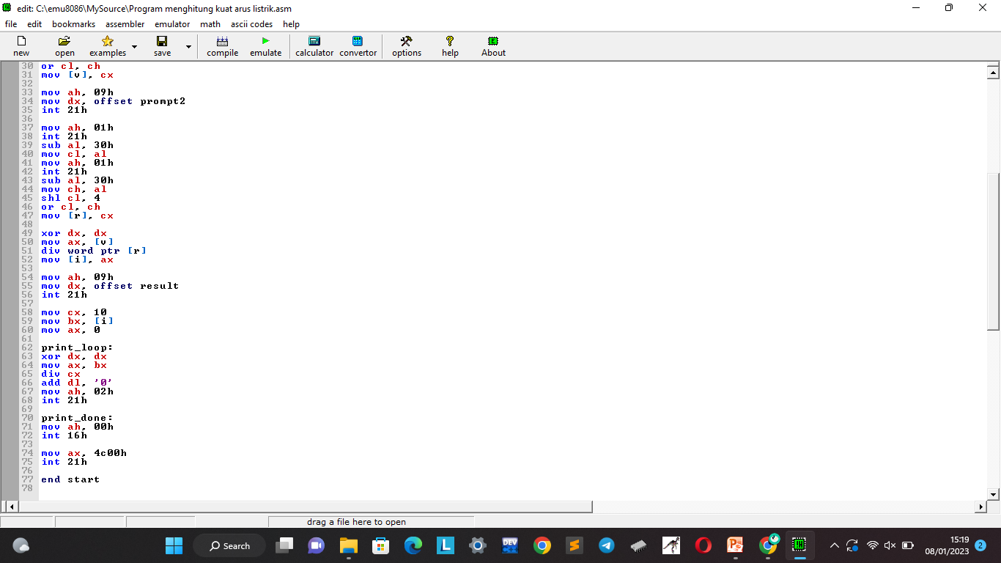
Screenshot Code

Slide 7
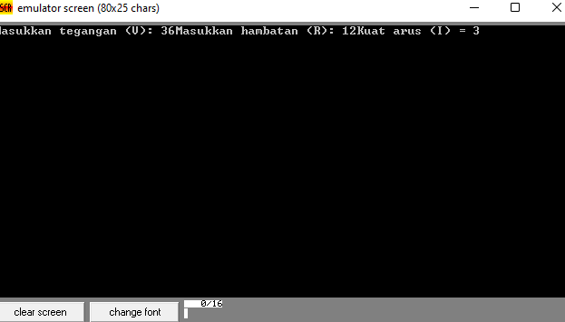
Screenshot Tampilan Luaran Program

Slide 8
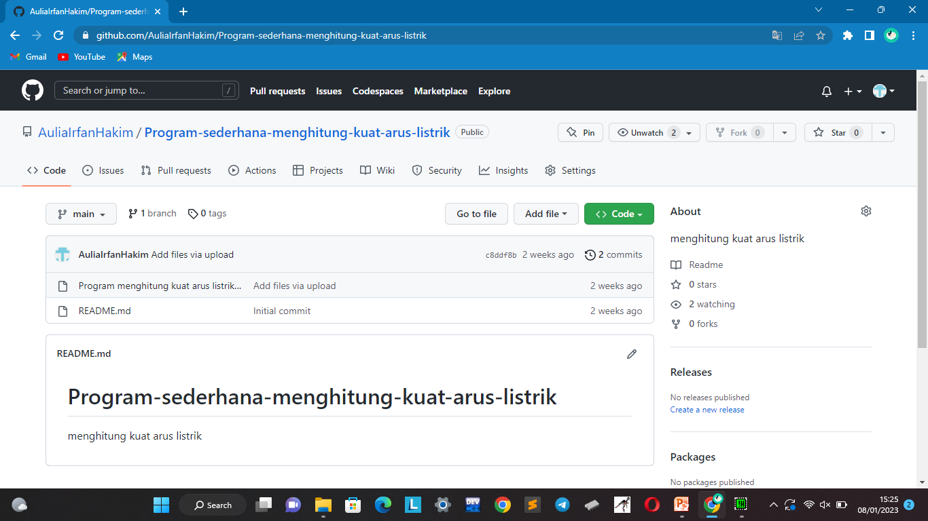
Screenshot Tampilan Unggahan di Github

